Slide 1
Ôn tập
Do and share
Nhóm: HTVD
19120508 – Nguyễn Đức Hiếu
19120486 – Nguyễn Trung Dũng
1612818– Võ Xuân Vịnh

Slide 2
Yêu cầu
Đây là Bài tập nhóm.
Thời gian thực hiện : 1 giờ
Nội dung
Nhóm sẽ xem lại một bài học được gán cho nhóm (xem file Google Sheet cùng thư mục), chọn các ý chính của bài học và biểu diễn lại theo cách của các bạn, sử dụng từ ngữ của bạn.
Nhóm có thể sử dụng bất kỳ cách biểu diễn nào (tự vẽ hình, sử dụng mind map, viết text. …)

Slide 3
Các phương pháp linh hoạt
Phát triển phần mềm nhanh: Là yêu cầu quan trọng nhất đối với hệ thống phần mềm hiện nay. Đáp ứng được nhu cầu của các tác vụ thương mại, giảm thời gian phân phối của các hệ thống phần mềm sử dụng được
Phát triển linh hoạt: Đặc tả,thiết kế và cài đặt đan xen nhau, phân phối các phiên bản thường xuyên và các stakeholder tham gia vào việc đánh giá các phiên bản. Sử dụng IDE và các công cụ đồ họa để phát triển giao diện người dùng, giảm thiểu tài liệu và tập trung vào mã nguồn hoạt động được

Slide 4
2. Phát triển linh hoạt và hoạch định sẵn
Bối cảnh: Thiết kế phần mềm với mức phụ phí cao vào những năm 80 90 dẫn đến việc ra đời các phương pháp linh hoạt
Tập trung vào mà nguồn hơn là thiết kế
Phát triển theo kiểu vòng lặp
Phân phối sản phẩm nhanh và cải tiến nhanh
Mục tiêu: Giảm các phụ phí trong quy trình phần mềm
Phát triển hoạch định sẵn: Lên kế hoạch cho dự án từ trước và phát triển dựa vào các giai đoạn tách biệt, mô hình linh hoạt và vòng lặp xảy ra trong các hoạt động
Phát triển linh hoạt: Đặc tả, thiết kế và cài đặt đan xen nhau. Thương luợng trong quá trình phát triển để quyết định đầu ra
Nguyên lý:
Có sự tham gia trực tiếp của khách hàng vào việc cung cấp yêu cầu và đánh giá các vòng lặp
Phát triển dần dần từng phần theo yêu cầu
Chú trọng vào con người hơn là quy trình: Khai thác kỹ năng của nhóm phát triển
Chấp nhận thay đổi: Thiết kế hệ thống có thể thay đổi được
Duy trì sự đơn giản: Tập trung vào tính đơn giản của toàn bộ phần mềm và quy trình phát triển, chủ động loại bỏ những điểm phức tạp khỏi hệ thống
Tập trung vào các nhóm phát triển nhỏ, gắn kết chặt chẽ

Slide 5
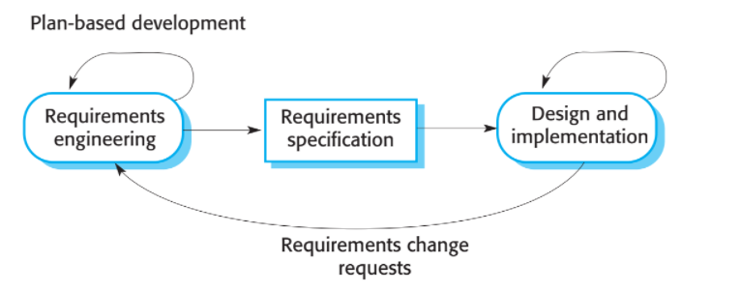
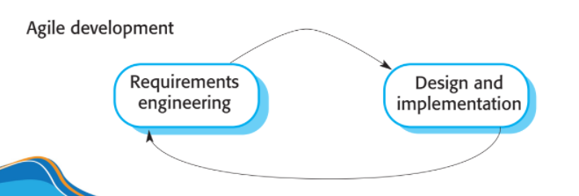
Đặc tả linh hoạt và hoạch định sẵn
Hoạch định sẵn:
Linh hoạt:

Slide 6
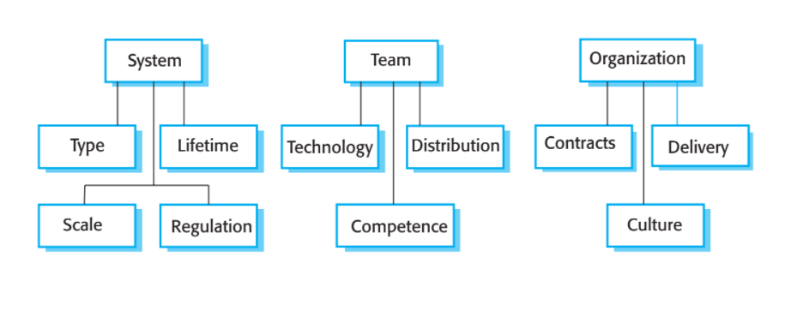
Các yếu tố liên quan đến linh hoạt và hoạch định sẵn

Slide 7
Extreme programming (XP)
GIới thiệu:
Là phương pháp nổi tiếng, được sử dụng rộng rãi.
Tiếp cận “cực đoan” đối với phát triển vòng lặp:
Các phiên bản mới của 1 hệ thống có thể được phát triển, tích hợp, và kiểm thử bởi nhiều lập trình viên trong 1 ngày
Phiên bản chỉ được chấp nhận nếu chạy test trên bản đó thành công
Các phần được phân phối tới khách hàng 2 tuần 1 lần
Các nguyên tắc:
Phát triển từng phần: được hỗ trợ thông qua các bản release nhỏ, thường xuyên
Sự tham gia của khách hàng: cam kết tham gia toàn thời gian với đội ngũ phát triển
Đặt nặng yếu tố con người thông qua lập trình cặp
Các thay đổi được hỗ trợ thông qua các bản release thường xuyên
Duy trì tính đơn giản thông qua việc cải thiện thường xuyên mã nguồn

Slide 8
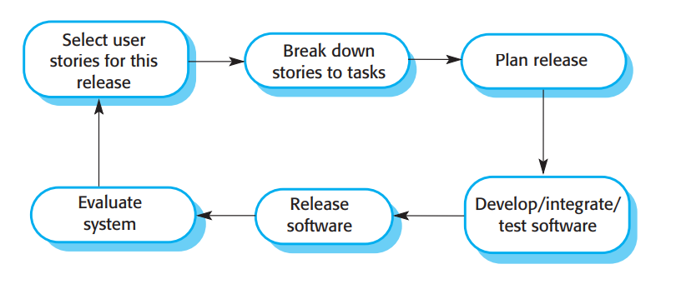
Vòng lặp các bản release

Slide 9
Các practice của XP
Lập kế hoạch tăng dần
Các bản release nhỏ
Thiết kế đơn giản
Phát triển test trước
Cải tiến mã nguồn
Lập trình cặp
Sở hữu tập thể
Tích hợp liên tục
Tiến độ bền vững
Khách hàng tại chỗ
Các practice này không dễ để tích hợp với các practice về quản lý trong đa số các tổ chức → chỉ chọn ra một số practice phù hợp nhất đối với họ

Slide 10
Các practice thông dụng
User story
Sử dụng user story để đặc tả
Các yêu cầu được ghi lại trên các story card
Người phát triển chia các story thành các task
Refactor mã nguồn
Nhóm phát triển cải thiện liên tục mã nguồn bất cứ khi nào có điểm cần cải tiến → mã nguồn trở nên đơn giản, dễ bảo trì
Phương pháp TDD
Sử dụng framework cho kiểm thử đơn vị để viết các test cho 1 tính năng trước khi cài đặt tính năng đó
Lập trình cặp
Người này kiểm tra công việc của người kia và hỗ trợ để đảm bảo công việc luôn luôn tốt

Slide 11
3. Quản trị dự án linh hoạt
Giới thiệu:
Quản lý sao cho dự án phân phối đúng hạn và trong hạn mức tài chính theo kế hoạch:
. Phương pháp chuẩn là hoạch định sẵn
. Cần lên kế hoạch trước, chỉ ra những cái được phân phối, thời gian và người tham gia
Yêu cầu cách tiếp cận khác, thích nghi với phát triển tăng dần và các điểm mạnh của phương pháp linh hoạt
Scrum:
Là phương pháp tổng quát.
Tập trung vào quản lý việc phát triển vòng lặp
Thuật ngữ: development team, potentially shippable product increment, product backlog, product owner, scrum, scrumMaster, sprint, velocity

Slide 12
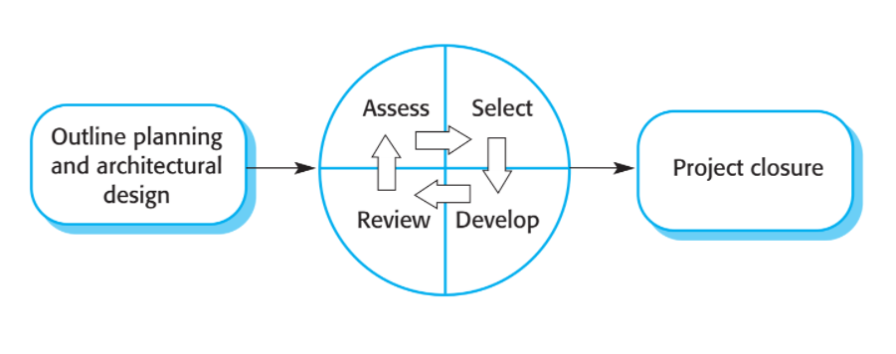
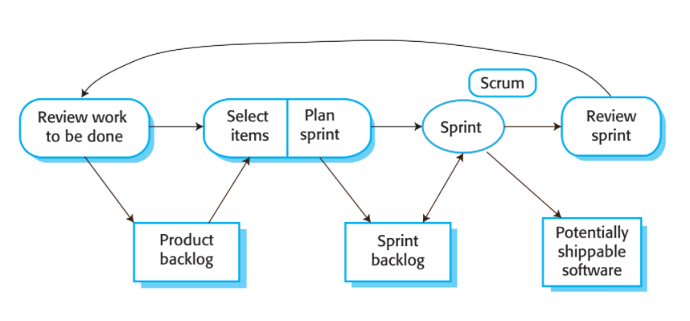
SCRUM
Quy trình scrum
Chu trình Sprint
. Độ dài cố định (2 - 4 tuần)
. Bắt đầu là product backlog
. Pha chọn: tìm ra đặc tính và chức năng
. Pha phát triển: nhóm tự tổ chức phát triển, tách ra khỏi khách hàng và sự phân tán bên ngoài
. Pha duyệt: duyệt lại và chuyển cho stakeholder -> bắt đầu lại sprint
Scrum sprint cycle

Slide 13
SCRUM
Nhóm làm việc trong Scrum:
. ‘Scrum master’ là người tổ chức họp hàng ngày, theo dõi tiến độ công việc, giao tiếp với khách hàng và quản lý bên ngoài nhóm
. Toàn đội tham dự một cuộc họp ngắn hàng ngày để chia sẻ thông tin, mô tả tiến độ, các vấn đề phát sinh và lên kế hoạch cho ngày tiếp theo. Mọi người đều biết cái gì đang diễn ra, vấn đề phát sinh và lên kế hoạch ngắn hạn để đáp ứng sự thay đổi.
Lợi ích của Scrum
. Sản phẩm chia nhỏ dễ hiểu và dễ quản lý
. Các yêu cầu không ổn định không ảnh hưởng tiến độ
. Giao tiếp nhóm cải thiện
. Khách hàng nhận đúng hạn
. Mối quan hệ giữa khách hàng và developer phát triển theo hướng tích cực

Slide 14
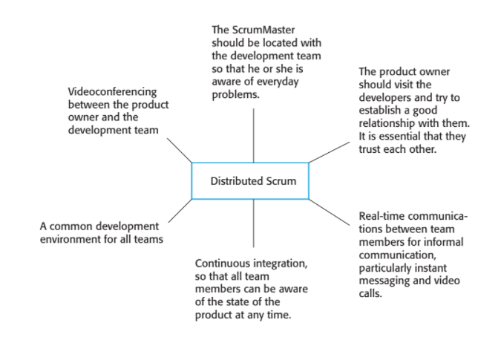
SCRUM
Distributed Scrum

Slide 15
5. Mở rộng quy mô phương pháp linh hoạt
Vì các phương pháp linh hoạt chỉ thành công với các nhóm nhỏ, dự án vừa và nhỏ do tính chất làm việc nhóm, ưu tiên con người nên sẽ gặp khó khăn đối với dự án lớn nên cần phải có sự điều chỉnh để phù hợp hơn
Khi mở rộng quy mô, cần phải giữ lại các nền tảng linh hoạt:
Kế hoạch linh động
Các bản release ra thường xuyên
Tích hợp liên tục
Phát triển theo hướng kiểm thử và giao tiếp nhóm tốt

Slide 16
Các vấn đề khi mở rộng quy mô phương pháp linh hoạt
Bảo trì:
Thiếu tài liệu
Đảm bảo việc tham gia của khách hàng vào sản phẩm
Duy trì tính liên tục của nhóm phát triển
Vấn đề hệ thống:
Quy mô hệ thống: Vì phương pháp linh hoạt chỉ phù hợp với team vừa và nhỏ
Cần sử dụng phương pháp hoạch định sẵn khi hệ thống đòi hỏi 1 lượng phân tích lớn trước khi cài đặt
Nếu thời gian sử dụng hệ thống lâu thì cần nhiều thời gian cho nhóm phát triển soạn tài liệu thiết kế để truyền đạt ý định ban đầu
Nếu hệ thống chịu sự chi phối từ bên ngoài thì phải có tài liệu chi tiết
Con người và nhóm
Yêu cầu cao hơn về mặt kỹ năng cá nhân
Phát triển tài liệu thiết kế để giao tiếp giữa các nhóm

Slide 17
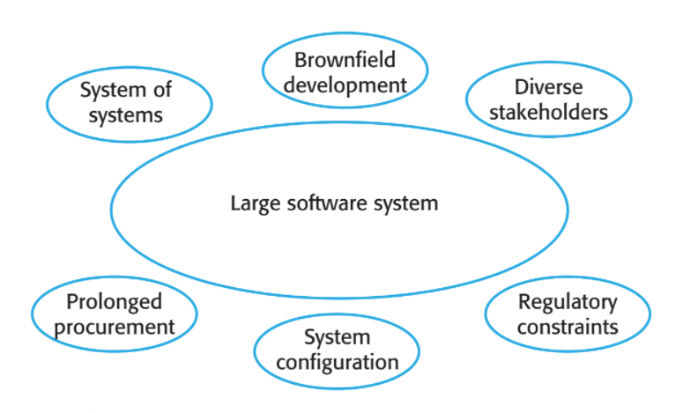
Các nhân tố trong hệ thống lớn

Slide 18
Scale up lên hệ thống lớn
Không thể dùng phương pháp phát triển dần dần hoàn toàn
Không thể chỉ có 1 product owner
Cần nhiều tài liệu thiết kế và hệ thống
Thiết kế tài liệu giúp giao tiếp giữa các nhóm phát triển
Tạo các bản release đều đặn

